Slide 1
AULA 7
SADEK, Maria Tereza. Nicolau Maquiavel: o cidadão sem fortuna, o intelectual de virtú. In: WEFFORT, Francisco C. (Org.). Os clássicos da política. São Paulo: Ática, 1998. p.11-50.

Slide 2
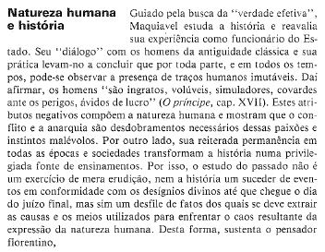

Slide 4
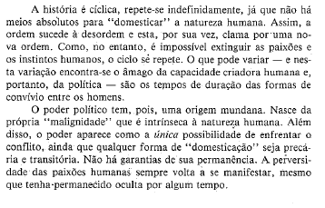

Slide 5
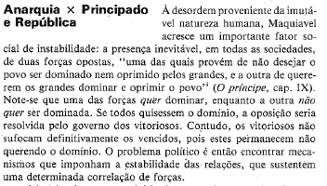

Slide 6
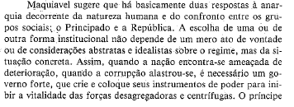

Slide 7
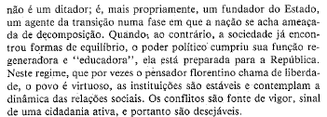

Slide 8
